Slide 1
ОСНОВИ ДИСКРЕТНОЇ МАТЕМАТИКИ · МОДУЛЬ 3
Лекція 5
Математична логіка
¬ ∧ ∨ → ↔ ⊨ ⊢
G20 · Видавництво та поліграфія · 2 курс
Notes:
Сьогодні будуємо мову строгих міркувань — логіку висловлювань. Це та сама двоелементна булева алгебра з Лекції 3, прочитана через істину і смисл: біти 1/0 стають значеннями І/Х, операції · та + — зв'язками ∧ і ∨, закони (де Морган, дистрибутивність) ті самі. Мета — навчитися точно записувати твердження, обчислювати їхню істинність і відрізняти правильні міркування від хибних.

Slide 2
План лекції
Висловлення
Операції
Формули
Типи
Виведення
п'ять кроків: що є висловленням → як їх сполучати → формули й таблиці → класифікація → наслідок і виведення
Notes:
Дорожня карта. Спершу — що таке висловлення і які п'ять зв'язок їх сполучають; далі — формули, їхні дерева й таблиці істинності; тоді класифікуємо формули (тавтологія / суперечність / нейтральна); нарешті — логічний наслідок ⊨ і формальне виведення ⊢ за правилами.

Slide 3
1
Висловлення
істинне або хибне · атом і складене · зв'язки ¬ ∧ ∨ → ↔ · природна мова
Notes:
Починаємо з найпростішого поверху логіки: цілі речення як неподільні атоми та п'ять зв'язок, що їх сполучають.

Slide 4
5.1
Висловлення — істинне або хибне
Дніпро впадає в Чорне море.
→
І
істинне
Дніпро впадає в Азовське море.
→
Х
хибне
Яке сьогодні число?
→
?
не висловлення (запитання)
«X ділиться на 5»
→
x
відкрите — залежить від X
Висловлення має рівно одне значення з множини { І, Х }; запитання, накази й відкриті речення — поза грою.
Notes:
Висловлення — розповідне речення, яке має рівно одне значення з {І, Х}. «Дніпро впадає в Чорне море» — істинне; «…в Азовське» — хибне. «Яке сьогодні число?» — не висловлення: йому не приписати ні І, ні Х. «X ділиться на 5» — відкрите речення: значення залежить від X (для 15 істинне, для 8 хибне), висловленням стає лише після підстановки. Не плутати «не знаємо значення» (гіпотеза Ґольдбаха) з «немає значення».

Slide 5
5.2
Атом і складене висловлення
P
∧
Q
Петро запізнювався
Петро перевищив швидкість
↓
P ∧ Q
«Петро запізнювався і перевищив швидкість»
істиннісна функційність: значення складеного — лише зі значень P, Q і змісту зв'язки, і нічого більше
Notes:
Атом — просте речення без зв'язок (P — «Петро запізнювався», Q — «перевищив швидкість»). Складене будують зв'язками: P ∧ Q. Принцип істиннісної функційності: значення складеного повністю визначають значення атомів і зміст зв'язки — і нічого більше. Зв'язці «і» байдуже, чи пов'язані P та Q за змістом: «2+2=4 і Київ — місто» істинне з тієї самої причини, що й «трава зелена і сніг білий».

Slide 6
5.3
Імплікація: чотири форми
Пряма
Обернена
P → Q
Q → P
≡
Протилежна
Контрапозиція
¬P → ¬Q
¬Q → ¬P
P → Q рівносильна лише контрапозиції ¬Q → ¬P (зелені), але не оберненій чи протилежній
Notes:
З однієї імплікації P→Q будують ще три. Головне: P→Q рівносильна ЛИШЕ своїй контрапозиції ¬Q→¬P, але не оберненій Q→P і не протилежній ¬P→¬Q. «Якщо йде дощ, то земля мокра» не випливає з «якщо земля мокра, то йшов дощ» (могла бути поливалка), проте рівносильне «якщо земля не мокра — дощу не було». Рівносильність контрапозиції доведемо таблицею у §5.8.

Slide 7
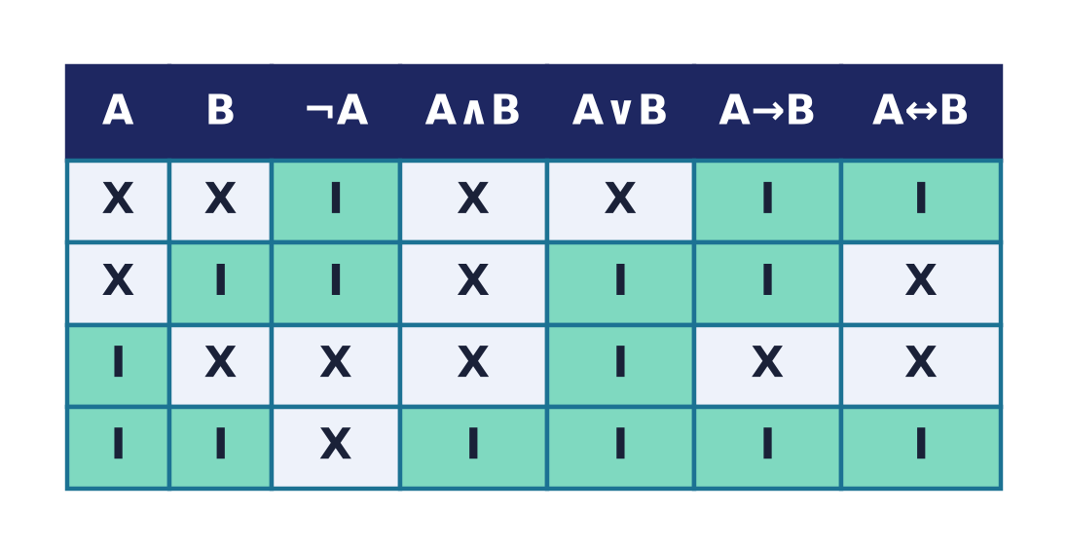
5.4
Операції та таблиці істинності
¬ ∧ ∨ → ↔
Notes:
Кожну зв'язку означує її таблиця істинності. Заперечення інвертує; кон'юнкція істинна лише коли обидва істинні; диз'юнкція хибна лише коли обидва хибні (тобто ВКЛЮЧНА); імплікація хибна в єдиному випадку — засновок І, висновок Х (а при хибному засновку пусто-істинна); еквіваленція істинна, коли значення збігаються. Рядки впорядковано як двійкові числа: 00, 01, 10, 11.

Slide 8
5.4
Включне чи виключне „або“
∨ включне
⊕ виключне
істинне, коли істинна хоч одна — і коли обидві
істинне рівно тоді, коли істинна одна
«вивчає математику або інформатику» —
подвійна спеціалізація теж підходить
«суп або салат, але не обидва» —
саме це має на увазі меню
обидва істинні:
A ∨ B = І
A ⊕ B = Х
A ⊕ B ≡ (A ∨ B) ∧ ¬(A ∧ B)
Notes:
Диз'юнкція ∨ включна: «стипендія тим, хто вивчає математику або інформатику» — подвійна спеціалізація теж підходить. Виключне «або» ⊕ — інша зв'язка: «суп або салат, але не обидва». Різняться вони рівно в одному рядку: коли обидва істинні, ∨ дає І, а ⊕ — Х. Через основні операції: A ⊕ B ≡ (A ∨ B) ∧ ¬(A ∧ B). Який зміст обрано — питання перекладу, а не логіки.

Slide 9
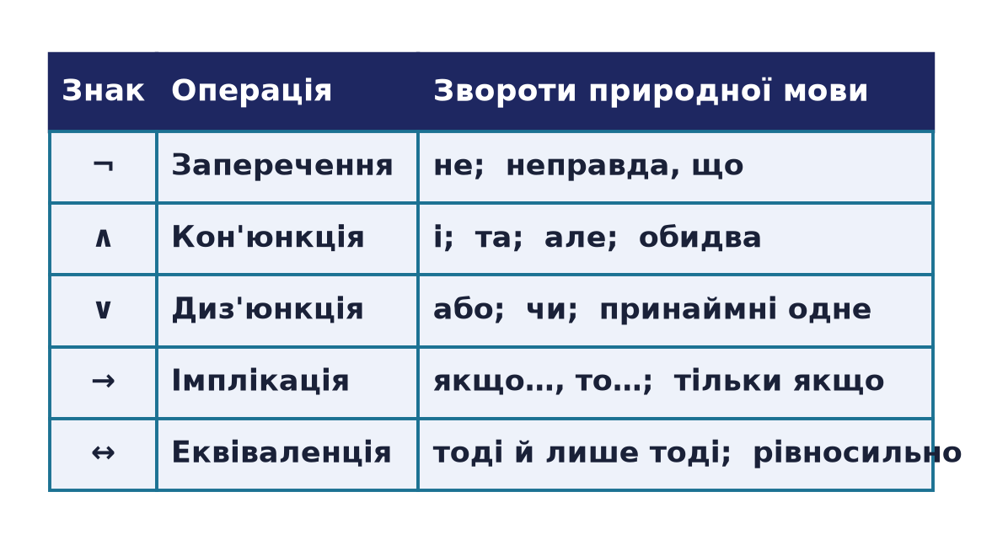
5.5
Аналоги природної мови
«тільки якщо» = → «ні …, ні …» = ¬(· ∨ ·)
Notes:
Найперша практична навичка — упізнавати зв'язку за зворотом живої мови. Особливо підступні: «p тільки якщо q» = p→q (а не q→p); «p, якщо q» = q→p; «q необхідно для p» = p→q; «ні p, ні q» = ¬p ∧ ¬q = ¬(p ∨ q). «Але», «проте», «хоча» — це все кон'юнкція ∧: контраст є в мові, але не в істинності.

Slide 10
2
Формули
ППФ · дерево й головна зв'язка · таблиця · формалізація · типи
Notes:
Тепер — від окремих зв'язок до цілих формул: як їх правильно будувати, бачити структуру деревом і обчислювати таблицю.

Slide 11
5.6
Правильно побудована формула
1
2
3
База
Заперечення
Бінарні зв'язки
кожна змінна
p, q, r, … — ППФ
φ — ППФ ⇒
(¬φ) — ППФ
φ, ψ — ППФ ⇒
(φ ∧ ψ), (φ ∨ ψ),
(φ → ψ), (φ ↔ ψ)
Notes:
ППФ означують рекурсивно, як і множини в Лекції 1: атом — ППФ; заперечення й бінарні комбінації ППФ — теж ППФ; і нічого іншого (замикання). Тому ((p→q) ∧ ¬r) — формула, а «p q →» чи «∧ p» — ні. На практиці зовнішні дужки опускають за пріоритетом ¬ ≻ ∧ ≻ ∨ ≻ → ≻ ↔.

Slide 12
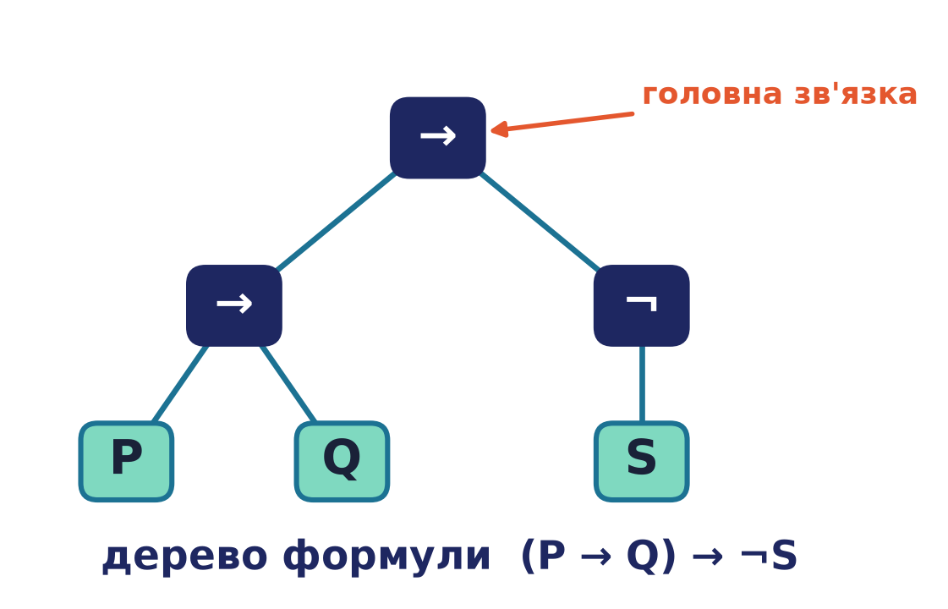
5.6
Дерево формули й головна зв'язка
головна зв'язка — у корені дерева
Notes:
Кожній формулі відповідає дерево: листки — атоми, вузли — зв'язки. Зв'язка в корені (застосована ОСТАННЬОЮ) — головна; вона задає найзовнішню структуру. У (P→Q)→¬S головна — друга імплікація: ліве піддерево P→Q, праве ¬S. Порівняйте ¬(p∧q) (головна ¬) з ¬p∧q (головна ∧, бо ¬ зв'язує щільніше).

Slide 13
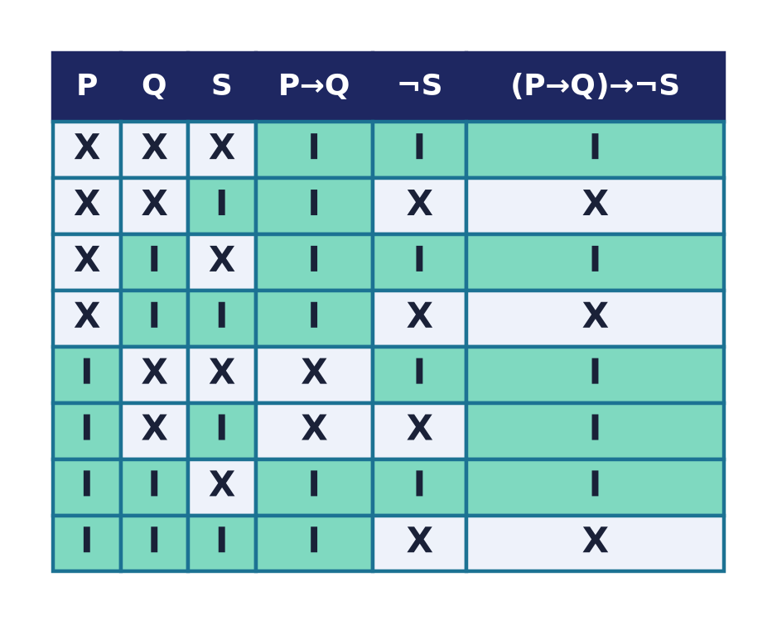
5.6
Таблиця складеної формули
(P → Q) → ¬S · 2³ = 8 рядків
Notes:
Таблицю складеної формули будують по стовпчику на кожну підформулу, рухаючись деревом від атомів до кореня. Для (P→Q)→¬S проміжні стовпчики — P→Q і ¬S, а останній — головна імплікація. Три атоми дають 2³ = 8 рядків. Мішаний останній стовпчик означає, що формула нейтральна (див. далі).

Slide 14
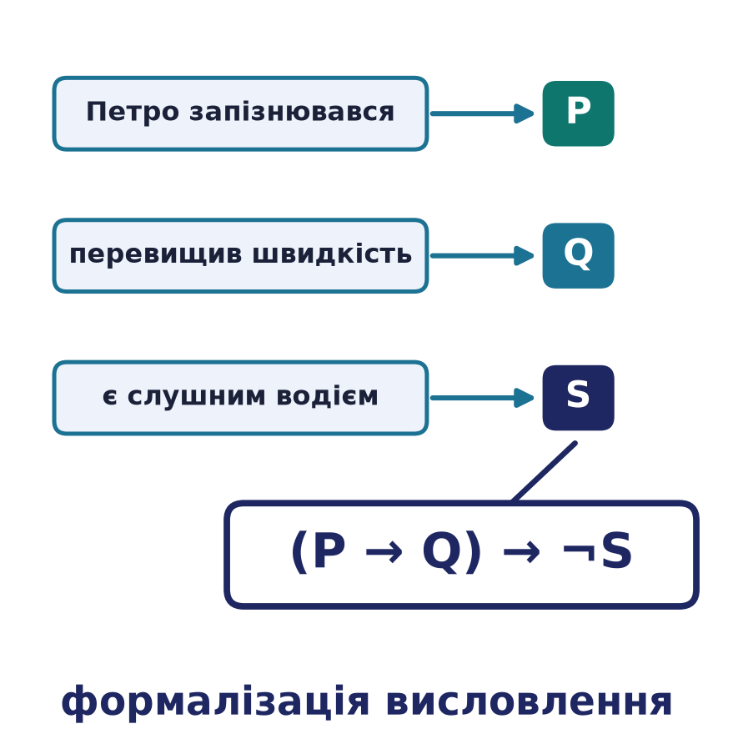
5.7
Формалізація: приклад про Петра
(P → Q) → ¬S
Notes:
Формалізація — три кроки: виокремити атоми (P — запізнювався, Q — перевищив швидкість, S — слушний водій), зіставити словам зв'язки, розставити дужки за змістом. «Оскільки Петро запізнювався, він перевищив швидкість і тому не є слушним водієм» → (P→Q)→¬S. Атоми беруть стверджувальними, щоб заперечення проступали явно.

Slide 15
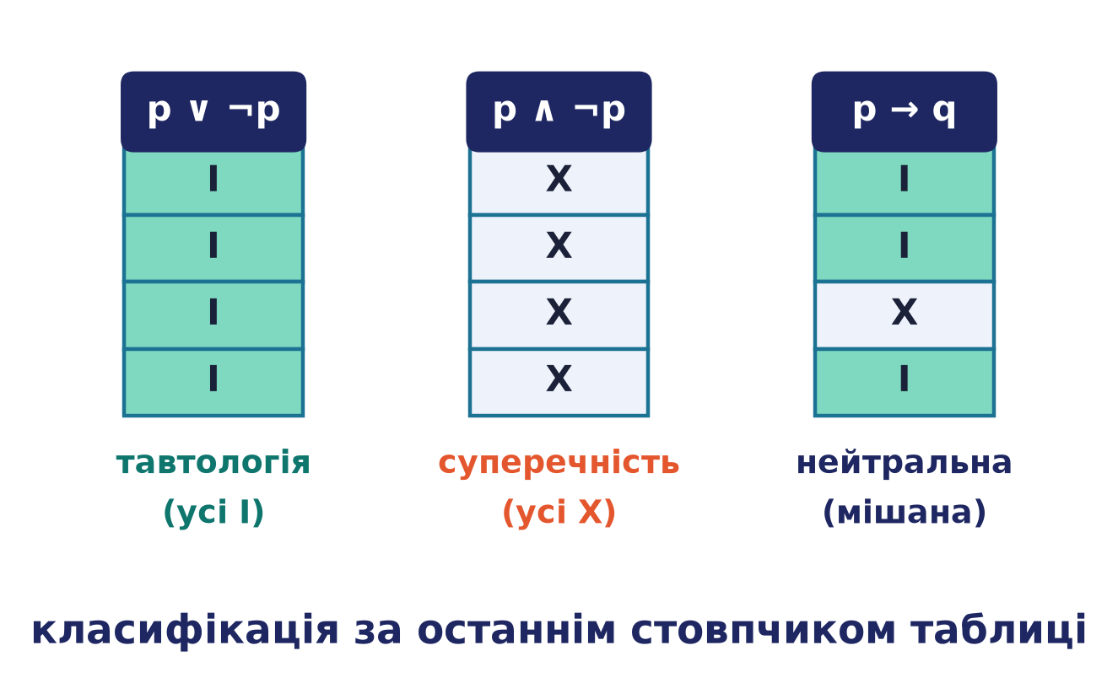
5.8
Типи формул
тавтологія · суперечність · нейтральна
Notes:
Дивлячись лише на останній стовпчик, кожну формулу відносять до одного з трьох класів: тавтологія (суцільно І, напр. p ∨ ¬p — закон виключеного третього), суперечність (суцільно Х, напр. p ∧ ¬p), нейтральна (мішана, напр. p→q). Класи пов'язані запереченням: φ — тавтологія ⇔ ¬φ — суперечність. Виконувана = має хоч одне І; чи виконувана дана формула — це задача SAT.

Slide 16
3
Логічний наслідок і виведення
⊨ семантика · ⊢ синтаксис · правила виводу · числення
Notes:
Перехід від обчислення істинності (семантика, ⊨) до механічного виведення за правилами (синтаксис, ⊢).

Slide 17
5.9
Логічний наслідок
A₁, …, Aₙ ⊨ B
⇔
(A₁ ∧ … ∧ Aₙ) → B
— тавтологія
теорема про дедукцію: наслідок зводиться до тавтологічності імплікації
кожна модель засновків — модель висновку · немає контрприкладу
перевірка таблицею: дивись лише рядки, де істинні ВСІ засновки
⊨ — семантичне слідування; його синтаксичний двійник ⊢ — далі
Notes:
B — логічний наслідок засновків, якщо КОЖНА інтерпретація, що робить істинними всі засновки, робить істинним і B (немає контрприкладу). Теорема про дедукцію (5.12) зводить це до тавтології: A₁,…,Aₙ ⊨ B ⇔ (A₁∧…∧Aₙ)→B — тавтологія. Тому одна таблиця перевіряє будь-яке міркування: дивимось лише рядки, де істинні всі засновки, і питаємо, чи скрізь там істинний висновок.

Slide 18
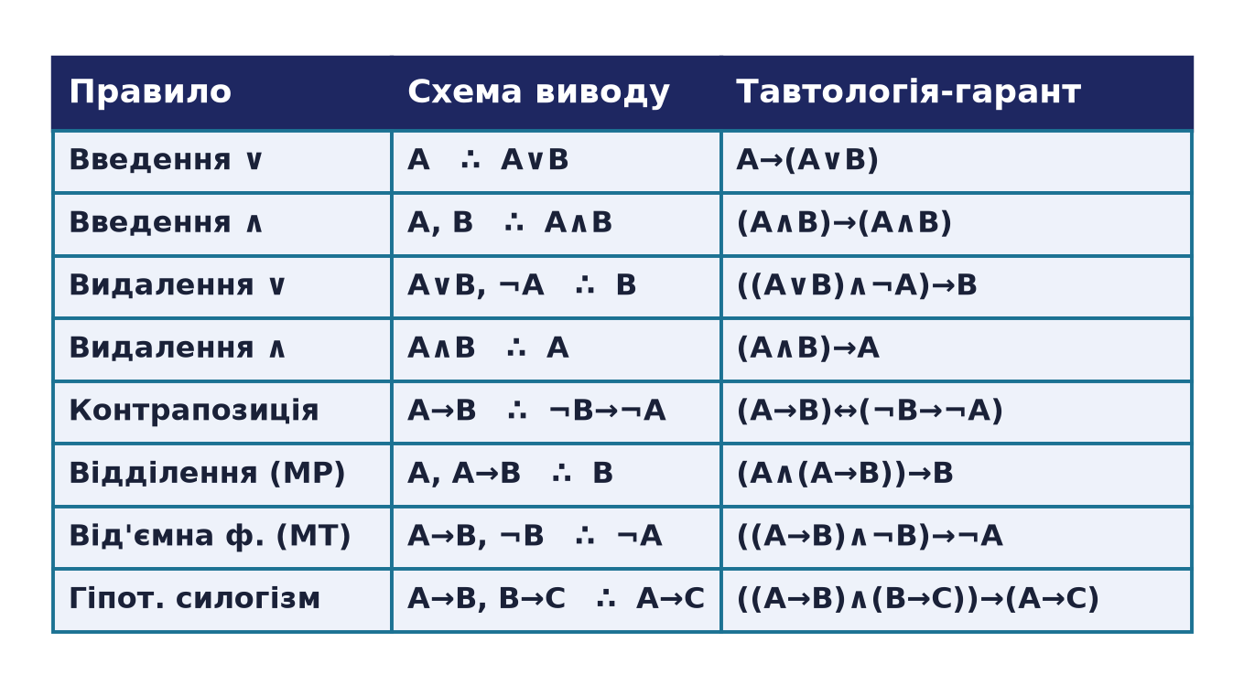
5.10
Правила виводу
правило відділення (modus ponens): A, A → B ⊢ B
Notes:
Кожне правило виводу — тавтологія у вбранні схеми: воно коректне рівно тоді, коли відповідна імплікація тавтологічна. Робоча конячка — правило відділення (modus ponens): з A і A→B виводимо B. Від'ємна форма (modus tollens): з A→B і ¬B виводимо ¬A. Ще: диз'юнктивний силогізм, спрощення, гіпотетичний силогізм. Істина передається від засновків до висновку.

Slide 19
5.12
Числення висловлювань
Мова
Аксіоми
Правила виводу
усі правильно побудовані
формули (ППФ)
обрані тотожно істинні
формули · A1, A2, A3
відділення (modus ponens)
+ підстановка
⊢ φ ⇔ ⊨ φ
вивідне = загальнозначуще · коректність (Пост) + повнота
теорема — усе, що виводиться з аксіом скінченним числом застосувань правил
Notes:
Числення висловлювань = мова (усі ППФ) + аксіоми (обрані тавтології, напр. A1–A3 гільбертівського типу) + правила виводу (відділення й підстановка). Теорема — усе, що виводиться з аксіом правилами. Для логіки висловлювань синтаксис і семантика ЗБІГАЮТЬСЯ: ⊢ φ ⇔ ⊨ φ (коректність за Постом і повнота). Тобто вивідне = загальнозначуще; правила зі §5.10 водночас надійні й достатні.

Slide 20
Застосування
Логіка у видавництві
∧
→
⊢
Preflight
Умовна логіка
Редакційні правила
придатність =
велика кон'юнкція умов;
список помилок — ¬ (де Морган)
препрес і змінні дані:
«якщо поле порожнє,
то приховати блок»
стиль як modus tollens:
«не курсив ⇒ це не цитата»
Notes:
Логіка висловлювань — мова умов і перевірок фаху. Preflight — велика кон'юнкція вимог (роздільність ∧ CMYK ∧ припуски ∧ шрифти), а список помилок — її заперечення за де Морганом. Умовна логіка препресу — імплікації «якщо поле порожнє, то приховати блок». Редакційні правила стилю — це modus tollens; уміння відрізнити його від хибного «ствердження висновку» вбезпечує від псевдологіки.

Slide 21
Головне
¬ ∧ ∨
→ ↔
{ І, Х }
ППФ
тавтологія
A ⊨ B
⊢ = ⊨
відділення
висловлення · зв'язки · таблиця істинності · формула = тавтологія / суперечність / нейтральна · наслідок ⊨ · правила виводу · ⊢ ≡ ⊨
Notes:
Підсумок позначеннями — словник цієї лекції. Ключове: висловлення має одне значення з {І, Х}; складене істиннісно функційне; таблиця означує кожну операцію; формула — тавтологія / суперечність / нейтральна; наслідок ⊨ = тавтологічність імплікації (дедукція); правила виводу — тавтології у вбранні; для логіки висловлювань ⊢ і ⊨ збігаються.

Slide 22
→
Далі: Лекція 6
Логіка предикатів — предикати та квантори ∀, ∃
Notes:
Логіка висловлювань бачить речення як неподільні атоми — цього замало для «всі люди смертні; Сократ — людина; отже, Сократ смертний». Щоб дістатися до внутрішньої структури «x — людина» й слова «усі», у Лекції 6 вводять предикати й квантори ∀, ∃. Ця лекція — фундамент під неї.

